Slide 1
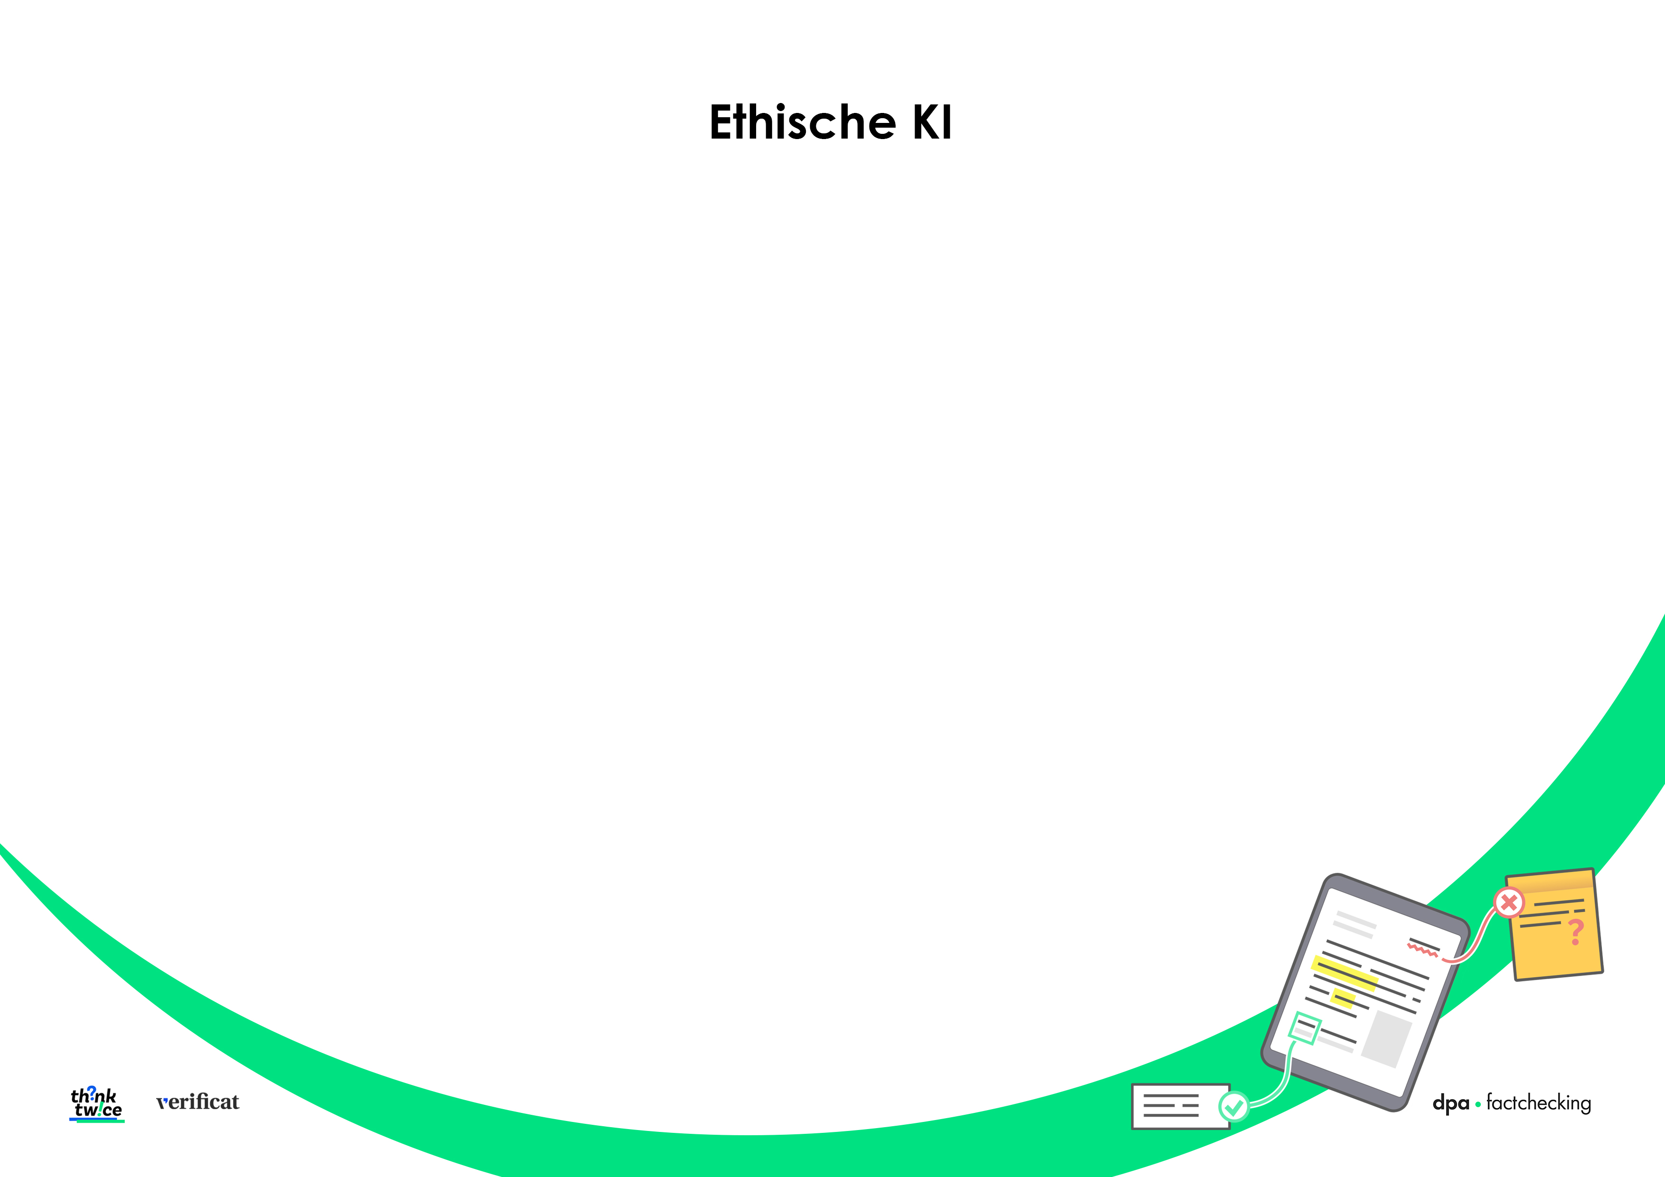
Die Moralphilosophie: Wie sollen wir handeln?
Deontologie (Pflichtethik)
Eine Handlung ist richtig, wenn sie bestimmten Prinzipien folgt, unabhängig von den Konsequenzen.
Utilitarismus (Folgenethik)
Eine Handlung ist richtig, wenn sie die bestmöglichen Konsequenzen hat. Ziel ist, den Nutzen zu steigern.
► Es ist zum Beispiel auch falsch, zu lügen, um etwas Schlimmes zu verhindern.
► Eine Lüge kann gerechtfertigt sein, um jemanden zu trösten, wenn dadurch kein Schaden entsteht.
Materialien: Lizenz CC BY 4.0 | Video: Lizenz CC BY-ND

Slide 2
„Fünf Grundsätze für ethische KI“ nach Floridi und Cowls
Beneficence – Fürsorgeprinzip
Nonmaleficence – Schadensverhütung
Autonomy – Autonomie
Justice – Gerechtigkeit
Explicability – Erklärbarkeit
► KI-Anwendungen für Diagnosesysteme zur Früherkennung von Krankheiten.
► KI-gestützte Überwachungssysteme, die die Privatsphäre achten.
► Ein Pilot oder Zugführer muss den Autopiloten abschalten können.
► KI in Bewerbungsverfahren, die sicherstellt, dass Kandidat*innen
unabhängig von Geschlecht oder Herkunft fair bewertet werden.
► KI-Systeme in Banken oder Behörden, die offenlegen, warum Anträge bewilligt oder abgelehnt werden.
Materialien: Lizenz CC BY 4.0 | Video: Lizenz CC BY-ND

Slide 3
p
Predictive Policing
Vergangene Straftaten dienen als Grundlage für Risikowerte, die für potenziell gefährliche Personen oder Gegenden ermittelt werden.
► In der EU ist eine Risikobewertung aufgrund persönlicher Merkmale einer Person verboten.
► Ortsbezogenes Predictive Policing kann auch zu Diskriminierung führen (Lüchow-Dannenberg-Syndrom).
Materialien: Lizenz CC BY 4.0 | Video: Lizenz CC BY-ND

Slide 4
¬
„Kindergeld-Affäre“
Die niederländische Steuerbehörde setzte ein KI-System gegen Kindergeldbetrug ein, bei dem sich systematische Diskriminierung zeigte.
► Die Risikobewertungen entstanden aufgrund der Nationalitäten der Anstragsteller*innen.
► Es kam zu tausenden Fällen von falschen Verdächtigungen und unrechtmäßigen Rückforderungen von Leistungen.
Materialien: Lizenz CC BY 4.0 | Video: Lizenz CC BY-ND

